Slide 1

Studentski informacioni sistem
Nedim Džajić
Nihad Baberović
Edwin Graca
Ajdin Šuta
Ada Džanko
https://github.com/ndzajic1/ooad23-zamger

Slide 2

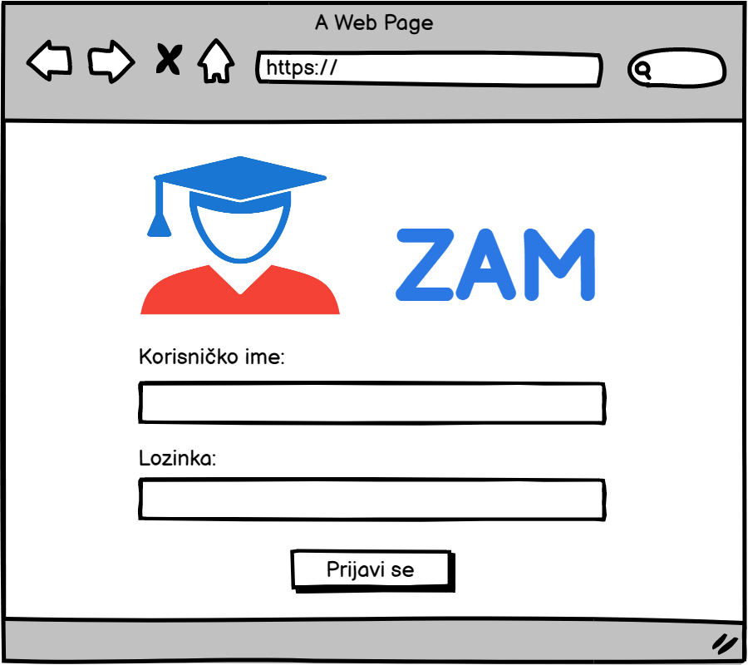
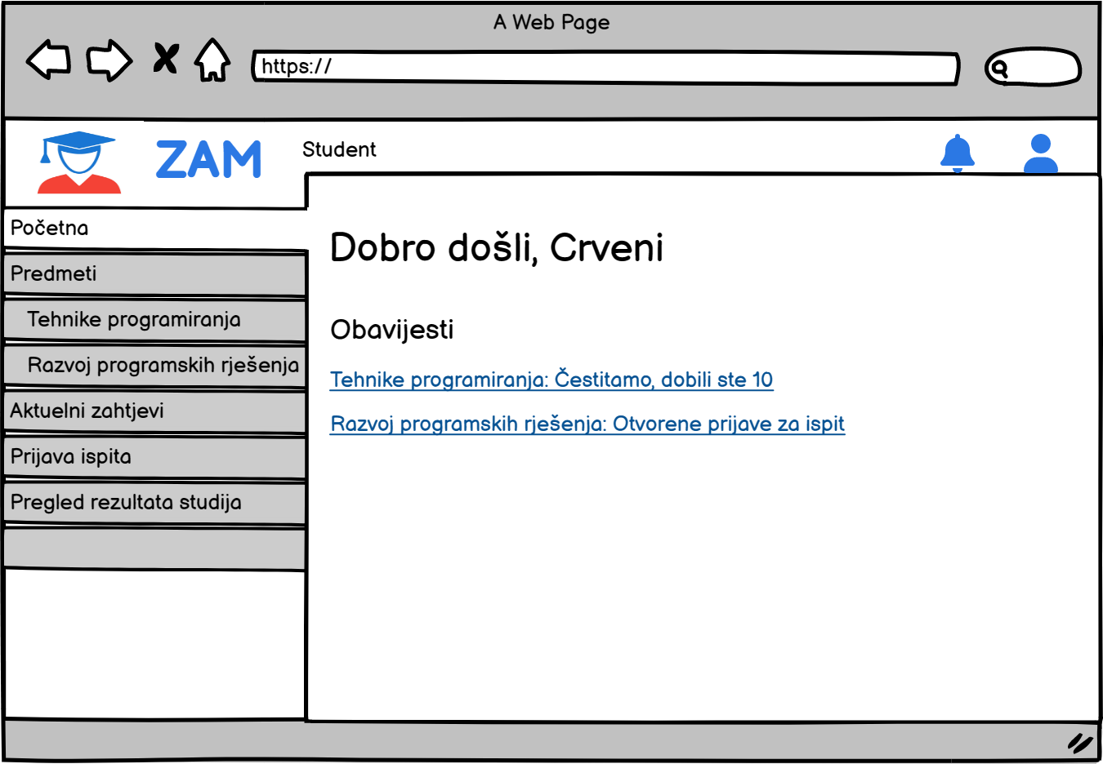
Specifikacija projekta
Sistem omogućava upravljanje nastavnim i administrativnim procesima na fakultetu.
Namjenjen za tri vrste korisnika:
Studenti
Nastavno osoblje
Studentska služba
Login i studentska početna stranica - prototip

Slide 3
Specifikacija projekta
Funkcionalnosti (poslovni procesi) sistema:
Prijava (login) na sistem
Grupni unos bodova
Unos ostvarenih bodova
Zaključivanje ocjene
Pregled ostvarenih rezultata studija
Pregled izvještaja o predmetu
Ažuriranje ličnih podataka
Ažuriranje podataka sistema
Prikaz statusa predmeta
Podnošenje zahtjeva za ovjerenim uvjerenjem
Prijava ispita

Slide 4
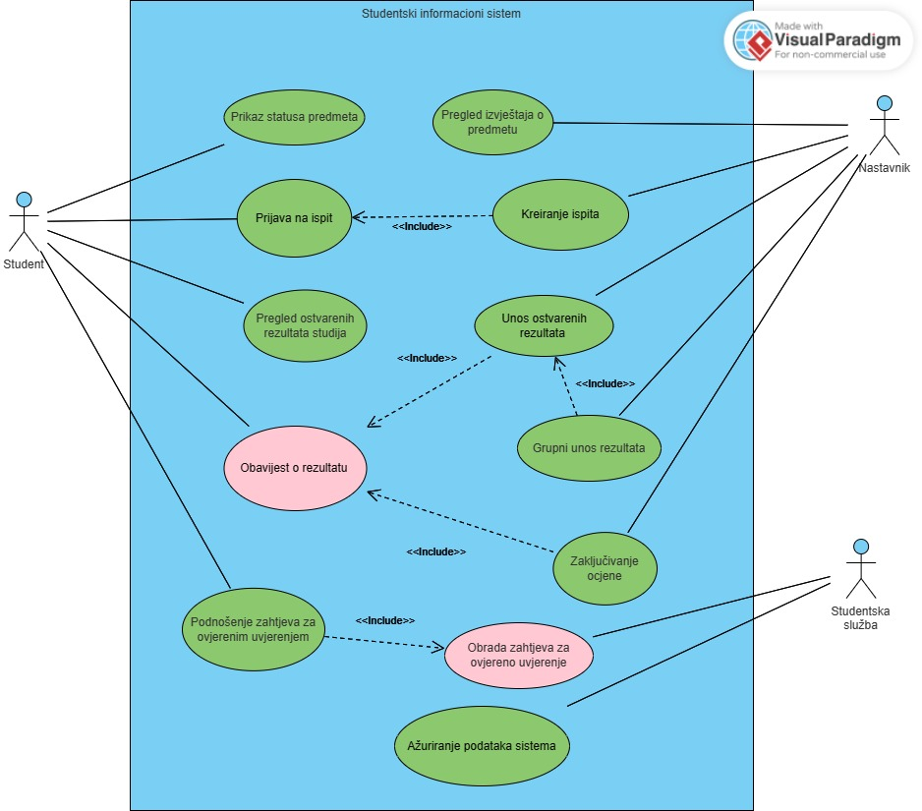
Dijagram i scenariji slučajeva upotrebe

Slide 5
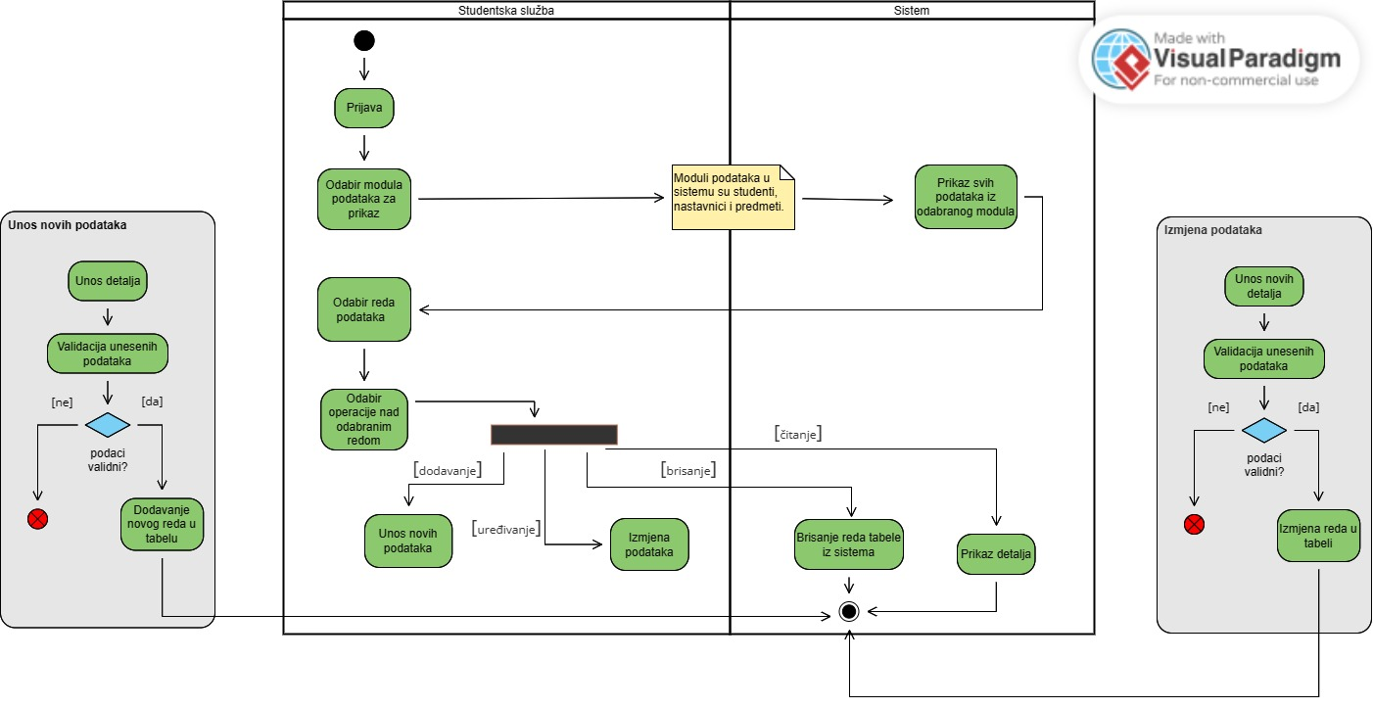
Dijagrami aktivnosti – Ažuriranje korisničkih podataka

Slide 6
Prototipi korisničkih interfejsa
Login
Studentska početna stranica

Slide 7
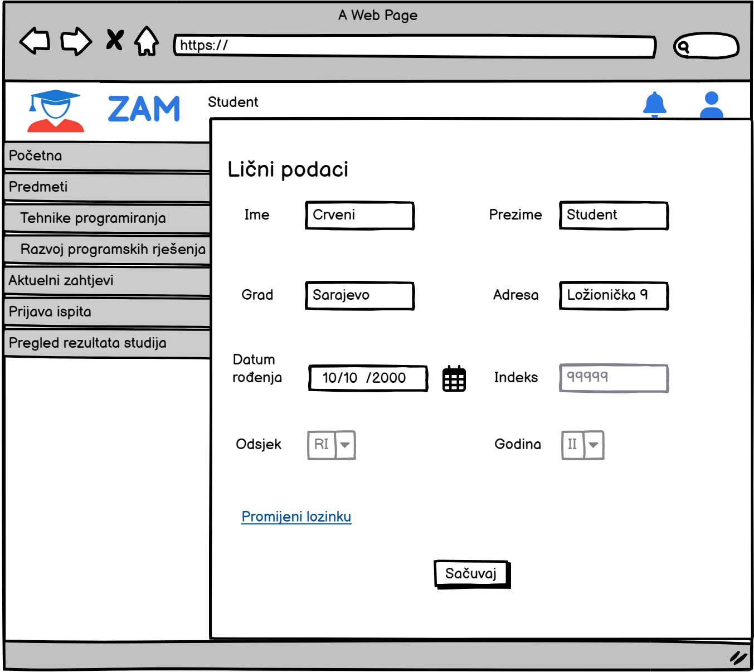
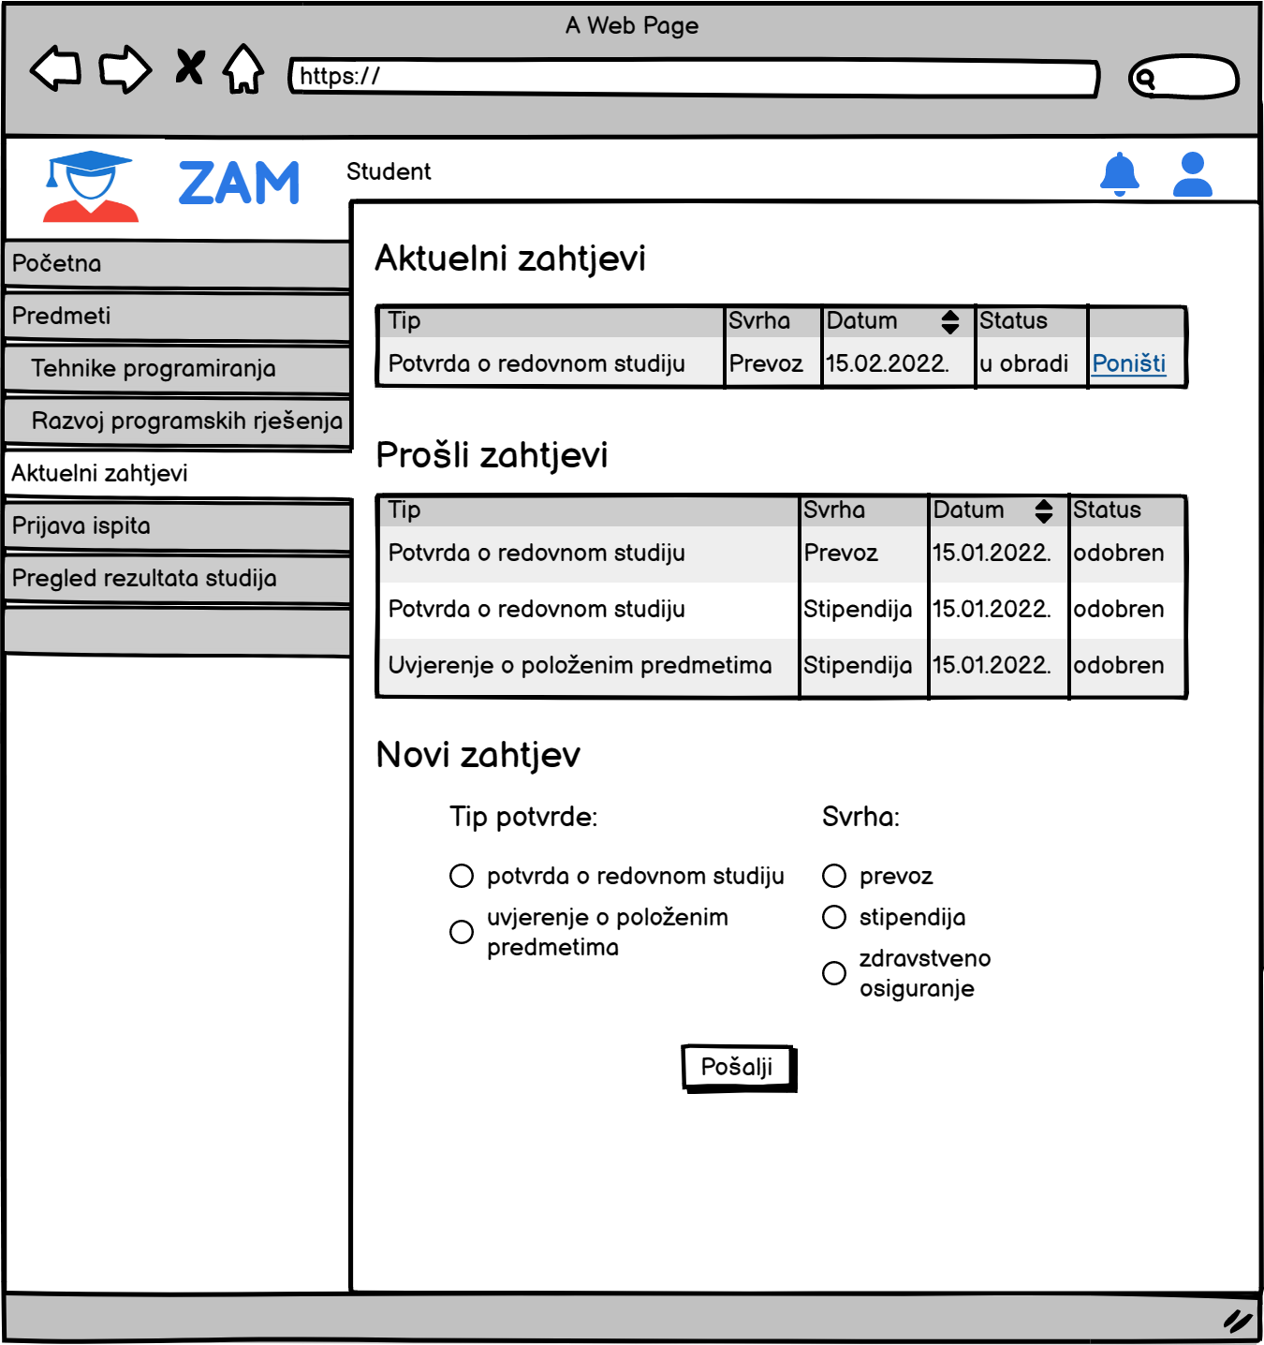
Prototipi korisničkih interfejsa
Prikaz ličnih podataka studenta
Podnošenje zahtjeva za uvjerenja

Slide 8
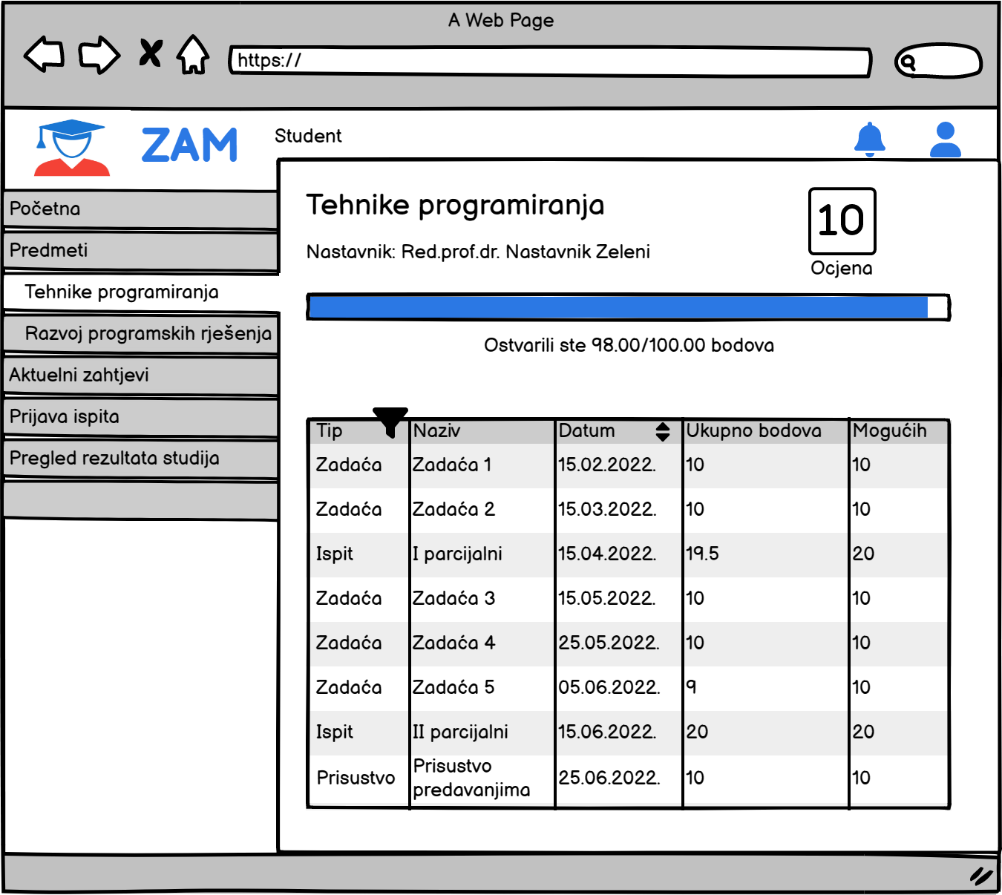
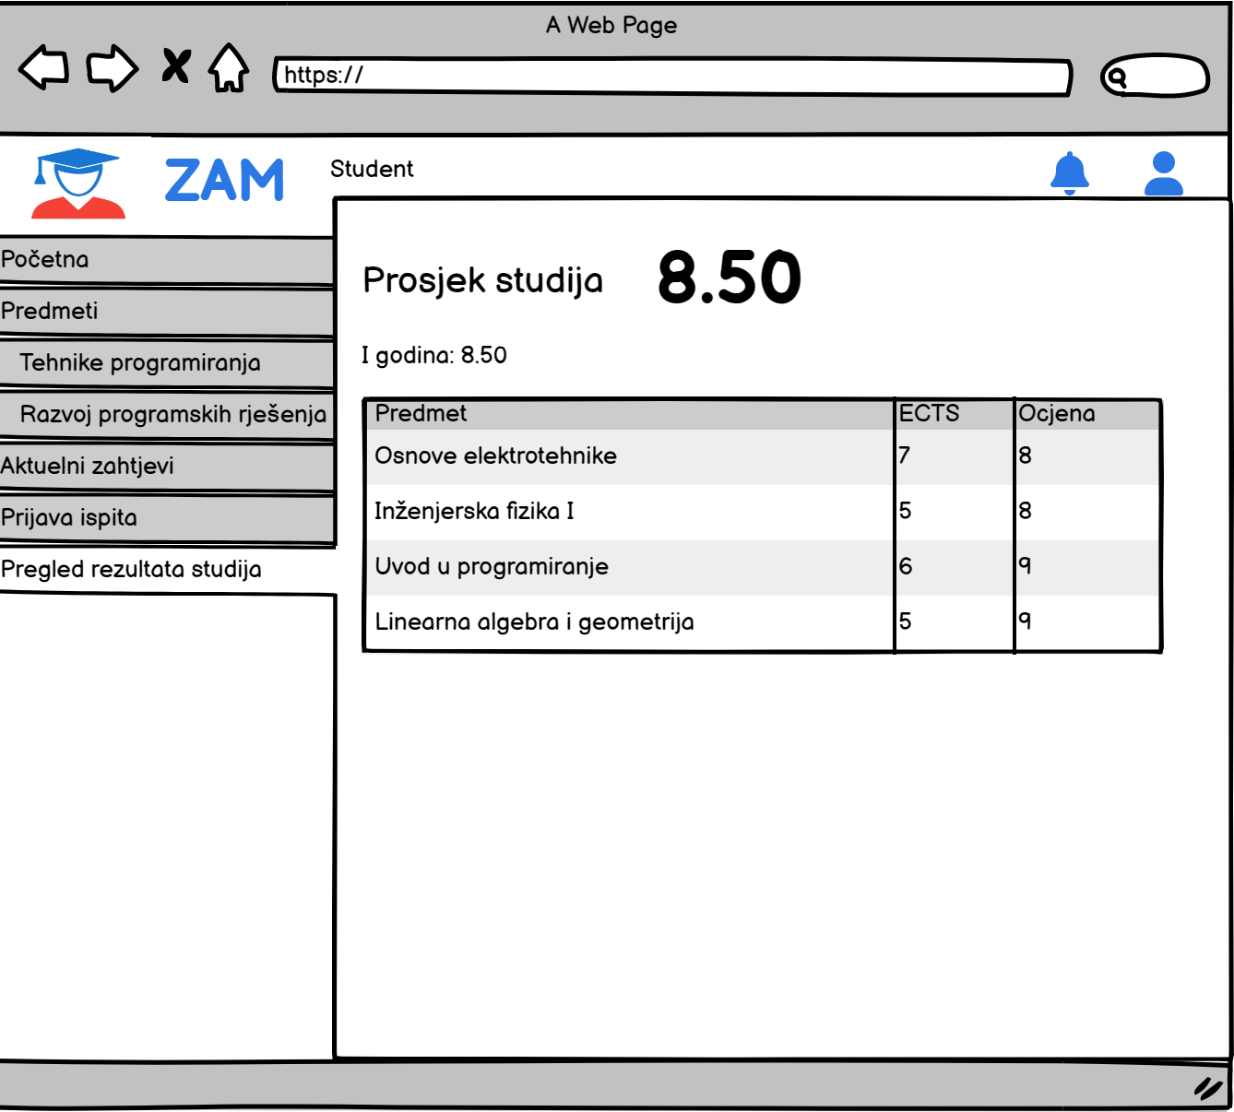
Prototipi korisničkih interfejsa
Prikaz statusa predmeta
Pregled rezultata studija

Slide 9
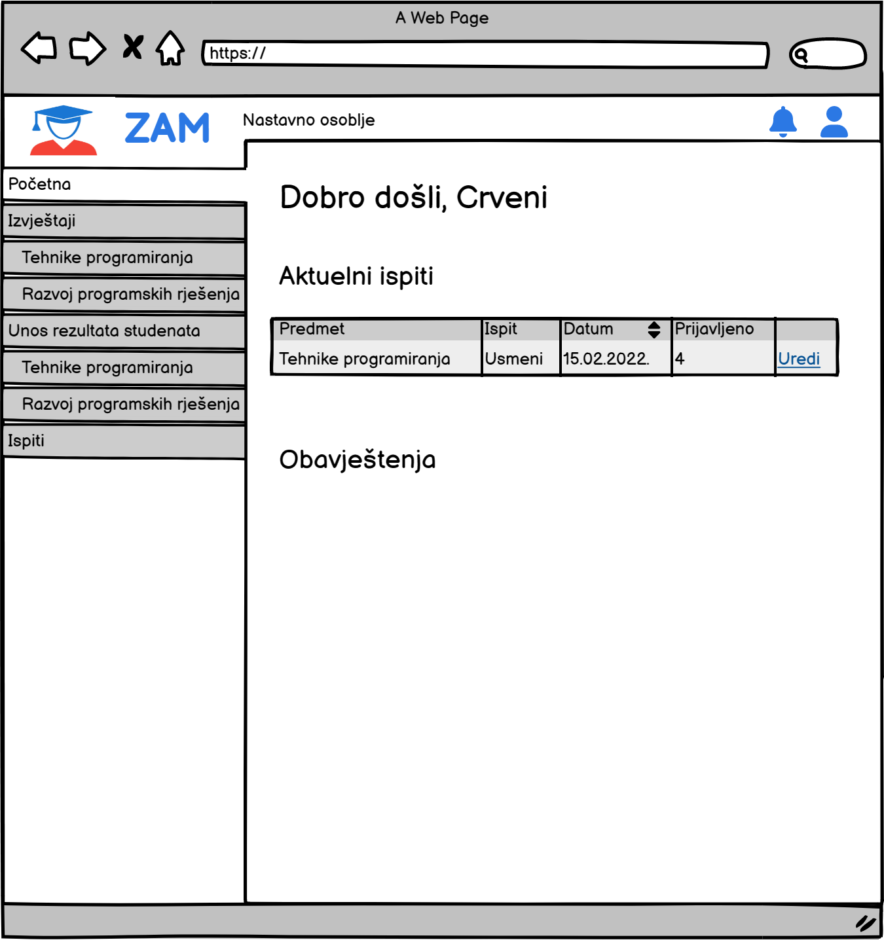
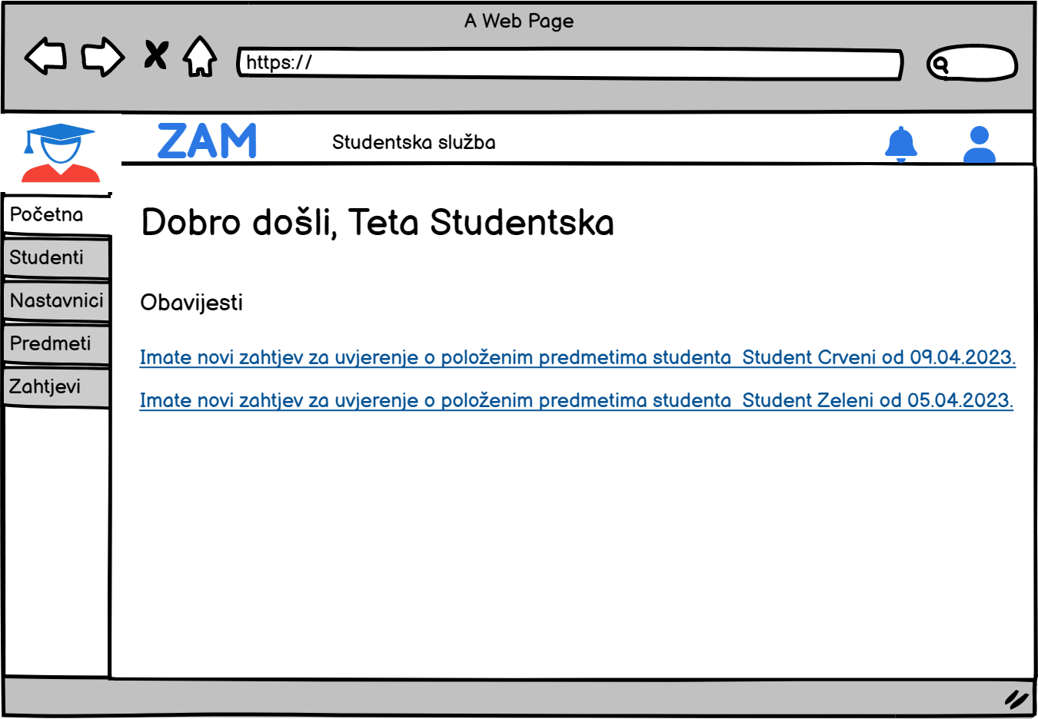
Prototipi korisničkih interfejsa
Početne stranice
1. Nastavnika
2. Osobe zaposlene u studentskoj službi

Slide 10
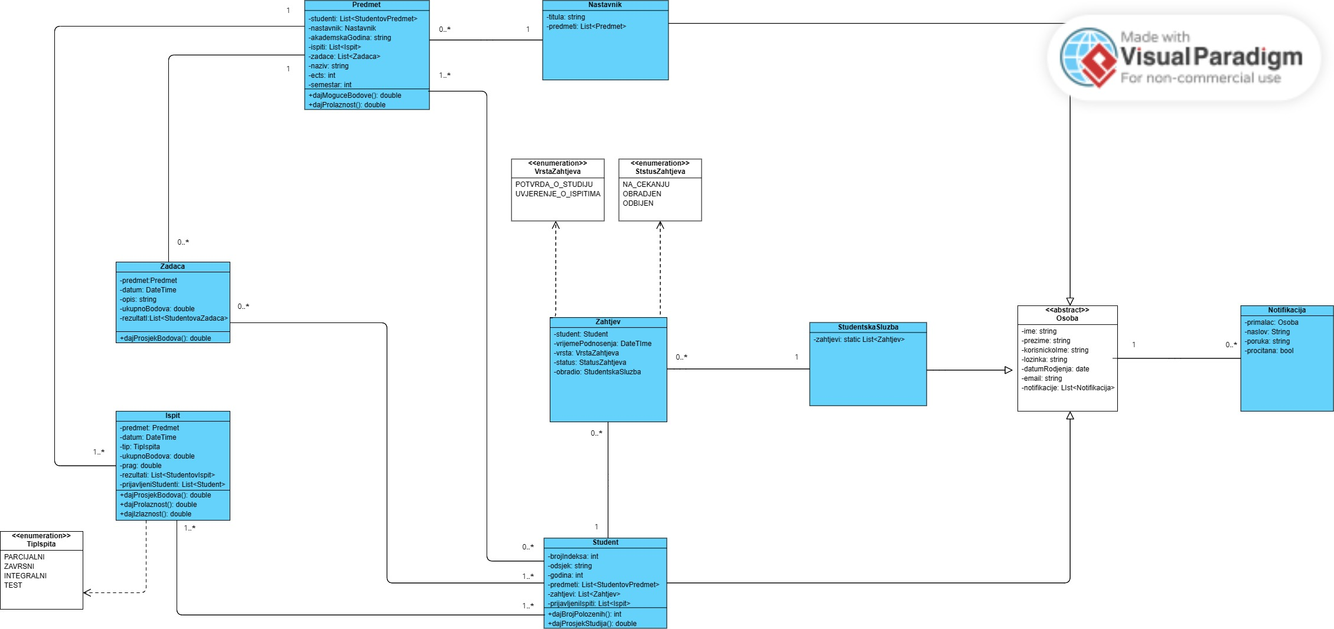
Dijagram klasa
Klase:
Predmet
Apstraktna klasa Osoba
Nastavnik
Studentska služba
Student
Zahtjev (vrsta zahtjeva,
status zahtjeva)
Zadaća
Ispit (tip ispita)
Notifikacija

Slide 11
SOLID principi
Single Responsibility Principle
Ovaj princip je ispoštovan pošto svaka klasa pokriva specifičnu grupu funkcionalnosti i bit će zadužena za taj dio. Svaka modifikacija funckionalnosti vezane za npr. ispite će utjecati samo na klasu Ispit.
Open Closed Principle
Sadašnji dizajn klasa je zatvoren pošto ove klase mogu da iznesu planirane funkcionalnosti. Moguća proširenja neće zahtijevati modifikaciju čitavog sistema. Npr. apstraktna klasa Osoba je spremna za slučaj dodavanja nekog novog tipa korisnika u sistem. Također, dodavanje novih aktivnosti se može uraditi nasljeđivanjem novih klasa iz klase Zadaća.
Liscov Substitution Principle
Klase Student, Nastavnik i StudentskaSluzba su naslijeđene iz apstraktne klase Osoba, i ovo je urađeno ispravno pošto su i studenti i nastavnici i zaposlenici studentske službe zaista i osobe.
Interface
Segregation Principle
Ovaj princip je zadovoljen iz razloga što u dijagramu ne postoji ni jedan interfejs. Ipak, očigledno će se javiti potreba za interfejsima u nastavku dizajniranja, ali će svi biti implementirani prateći design patterne.
Dependency Inversion Principle
Princip izoliranja interfejsa je ispunjen zato što imamo klasu Osoba i njenu djecu. Svaka predstavlja jednog od aktera Sistema, te su razlike među njima ogromne. Zato, bilo kakve akcije nad jednom od njih neće utjecati na klasu Osoba koja je zadužena za funkcionalnost notifikacije.

Slide 12
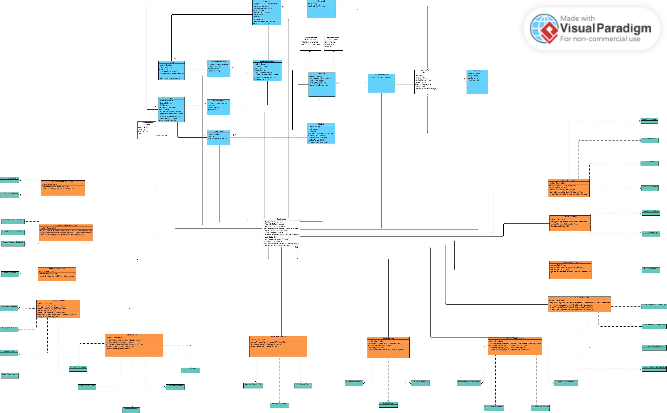
MVC dijagram klasa

Slide 13
Strukturalni patterni

Slide 14
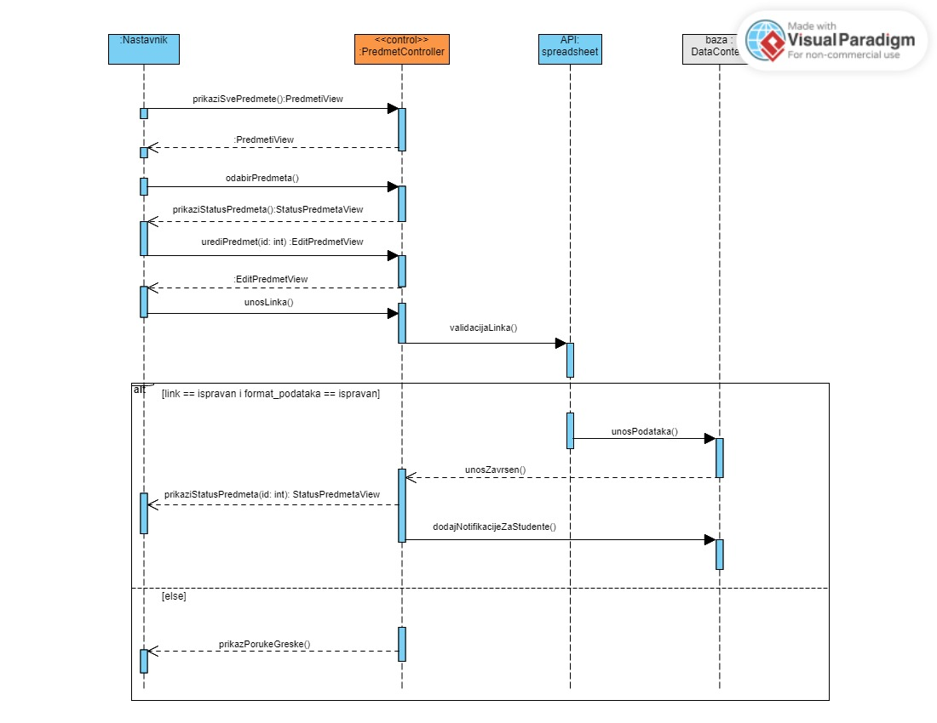
Dijagram sekvence
Dijagram sekvence predstavljen je za funkcionalnost grupni unos bodova.

Slide 15
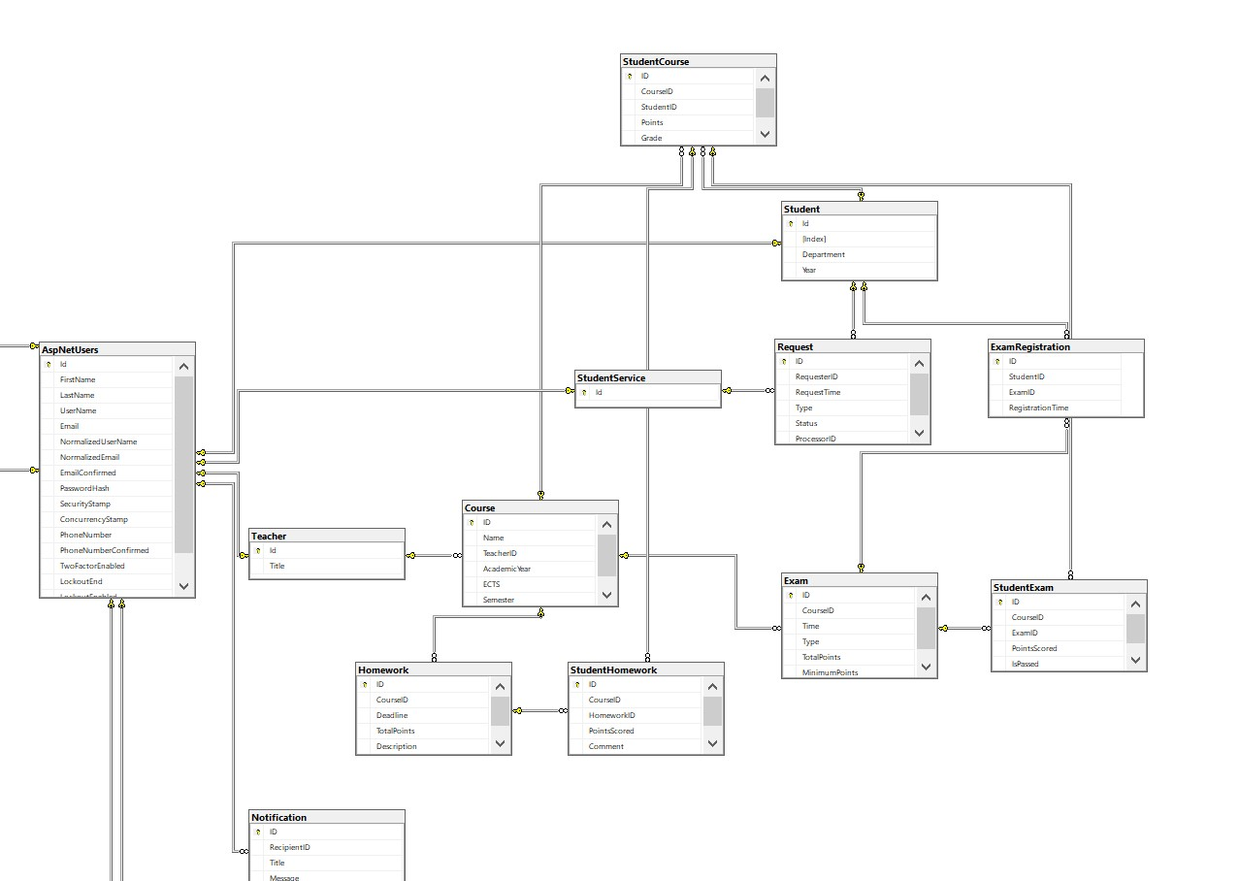
Entity Relationship Dijagram (ERD)

Slide 16
Kreacijski patterni
Builder pattern – za modele sa kompleksnom inicijalizacijom i/ili konfiguracijom (objekti zadaća, ispit). Omogućava nam da kreiramo objekte korak po korak i da kreiramo drugačije konfiguracije za isti objekat.
Prototype pattern – kloniranje već postojećih objekata, čime izbjegavamo eksplicitno instaciranje novih. (kloniranje zadaća, ispita)
Factory pattern - kreiranje objekata bez razotkrivanja instancijske logike klijentu. (apstraktna klasa Osoba, gdje PersonFactory klasa enkapsulira kreacijsku logiku pomoću factory metode createPerson())
Abstract factory pattern - kada imamo skupinu povezanih ili zavisnih objekata, i želimo kreirati instance ovih objekata bez specificiranja njihove konkretne klase.
Singleton pattern - kada želimo osigurati da je samo jedna instanca klase kreirana kroz cijeli život programa, te želimo pružiti globalni pristup kroz tu instancu. (CourseManager klasa)

Slide 17
Hvala na pažnji!

